Slide 1

第九章 中断技术
张华平 副教授 博士
Email: kevinzhang@bit.edu.cn
Website: http://www.nlpir.org/
@ICTCLAS张华平博士
大数据搜索挖掘实验室 (wSMS@BIT)

Slide 2
（1）【重点讲解】可编程控制器8259
（2）【重点讲解】保护模式中断和异常的处理过程
（3）【一般性讲解，概念为主】中断概述及实模式与保护模式的处理过程
（4）【简单了解，不作要求】高级可编程中断控制器

Slide 3
中断技术
中断概述
实模式的中断处理
保护模式的中断处理
可编程中断控制8259
高级可编程中断控制器

Slide 4
9.1 中断概述
中断基本原理
使CPU中止正在执行的程序而转去处理特殊事件的操作。这些引起中断的事件称为中断源。
Intel系列微处理器的对外的中断引脚包括两个申请中断的硬件引脚（INTR和NMI），一个响应INTR中断的硬件引脚（INTA）。除此之外微处理器还有软件中断INT，INTO，INT3和BOUND。
中断结构中的2个标志位IF（Interrupt Flag，中断标志）和TF（Trap Flag，陷阱标志）和一个特殊的返回指令IRET/IRETD。

Slide 5
9.1 中断概述
中断分类
CPU把中断分为内部中断和外部中断两大类。为了支持多任务和虚拟存储器等功能，保护模式下，把外部中断称为“中断”（Interrupt），把内部中断称为“异常”（Exception）。通常在两条指令之间响应中断或异常。CPU最多处理256种中断或异常。
中断可以分为可屏蔽中断和不可屏蔽中断。
INTR：标志寄存器EFLAGS 中的IF 标志决定是否响应INTR 的中断请求
NMI：不可屏蔽中断

Slide 6
9.1 中断概述
异常
异常是CPU在执行指令期间检测到不正常的或非法的操作所引起的。异常是不可屏蔽的，每一种异常类别具有不同的异常号码。
软中断指令“INT n”和“INTO”执行时会导致CPU产生异常事件，也属于异常而不称为中断。
异常分为故障（Fault）、陷阱（Trap）和中止（Abort）3种。

Slide 7
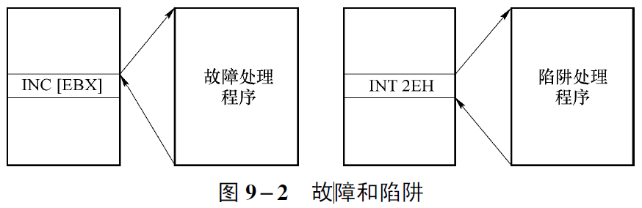
9.1 中断概述
异常分类
故障：故障是在引起异常的指令之前，把异常情况通知给系统的一种情况。故障的特点是可排除。
陷阱：陷阱是在引起异常的指令执行之后触发的一种情况。软中断指令“INT n”、单步异常等。
终止：系统出现严重的不可恢复的事件时触发的一种异常，产生中止后，正执行的程序不能被恢复执行，系统要重新启动才能恢复正常运行状态。

Slide 8
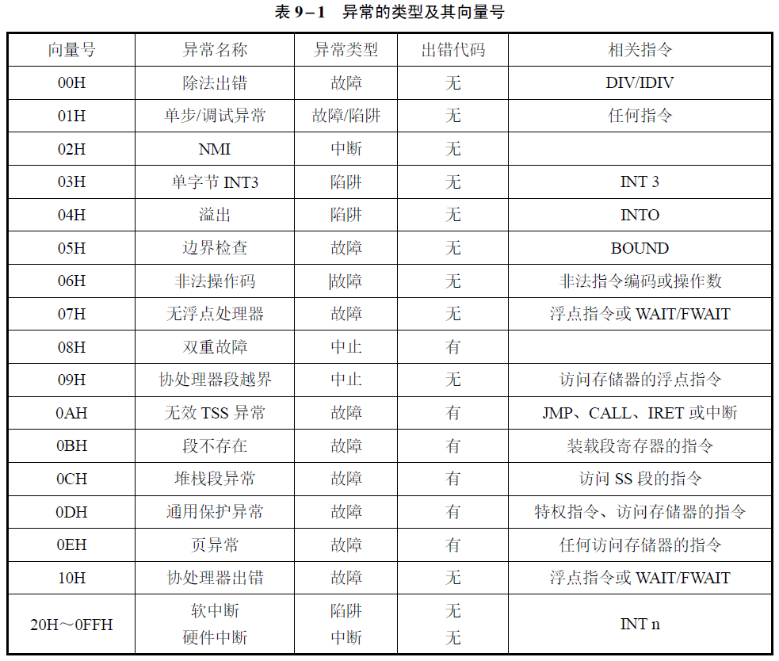
9.1 中断概述
异常类型

Slide 9
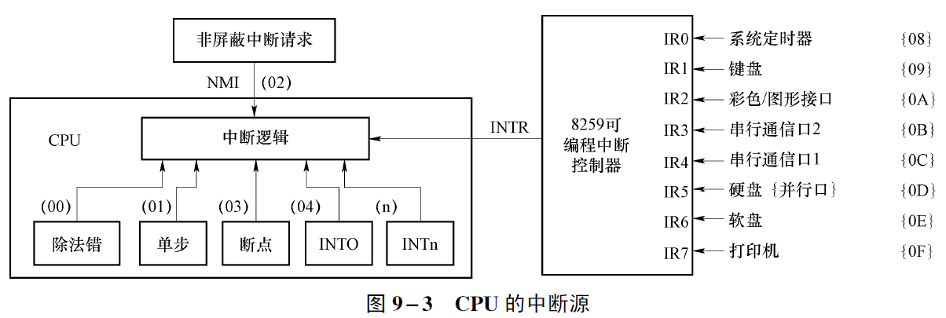
9.1 中断概述
实模式下中断类型与类型号
中断服务程序
CPU响应中断时，CPU暂停当前正在执行的程序转而执行中断服务程序。中断服务程序包括保护现场、处理中断、发送中断结束命令、恢复现场、中断返回几个部分。

Slide 10
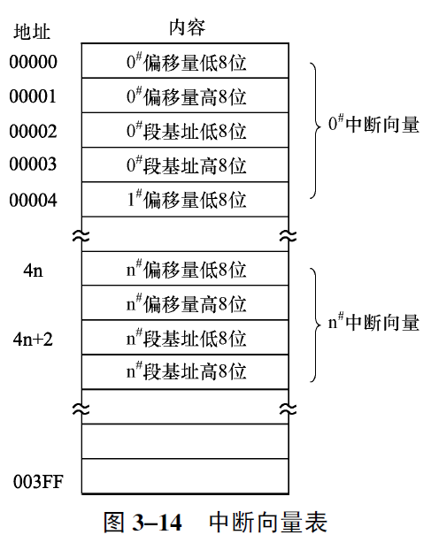


9.2 实模式的中断处理
中断向量表
中断处理过程
写中断向量表

Slide 11
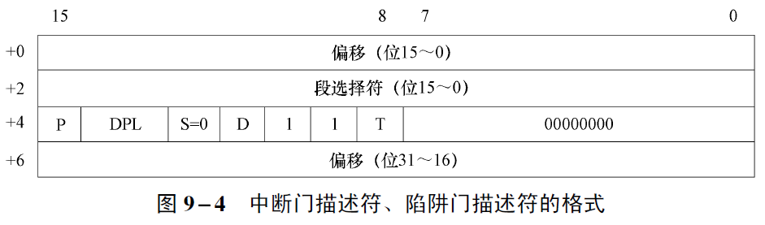
9.3 保护模式的中断处理
中断描述符表
保护模式下响应中断或者处理异常时，CPU根据中断/异常向量号执行对应的处理程序，把中断类型号作为中断描述符表IDT中描述符的索引，取得一个描述符，从中得到中断/异常处理程序的入口地址。
每个CPU核具有唯一的一个IDT。IDT的位置不定，中断描述符表寄存器IDTR指示IDT在内存中的位置。

Slide 12
9.3 保护模式的中断处理
中断和异常响应步骤
如果是异常处理，首先根据异常类型确定返回地址（CS:EIP），对于故障，CS:EIP指向引起故障的指令；对于陷阱，CS:EIP指向引起陷阱的指令的下一条指令。
判断中断类型号要索引的门描述符是否超出IDT的界限。
再从IDT中取得对应的门描述符，分解出选择符、偏移量和属性字节，并进行有关检查。
根据门描述符类型，分别转入中断或异常处理程序。

Slide 13
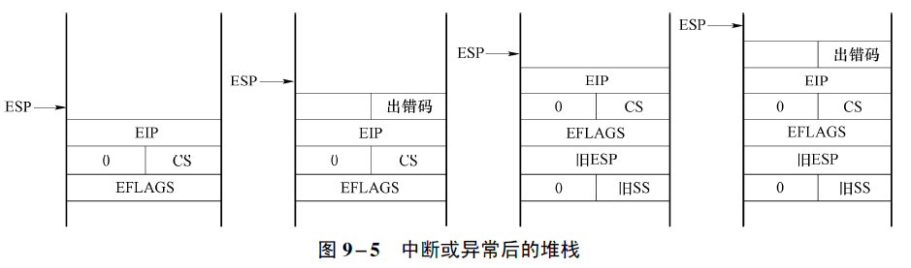
9.3 保护模式的中断处理
跳转到中断服务程序的途径
通过中断门或者陷阱门的跳转
通过任务门的跳转
两种方式的比较

Slide 14
9.3 保护模式的中断处理
中断或异常处理后的返回
中断返回指令IRET用于从中断或异常处理程序中返回。该指令的执行根据任务嵌套标志NT位是否为1分为两种情形。由任务门转入中断或异常处理程序时，NT位被置1；由中断门或陷阱门转入中断或异常处理程序时，NT位被清0。
NT位为1时，IRET执行的是嵌套任务的返回。
NT位为0时，IRET执行的是当前任务内的返回。

Slide 15
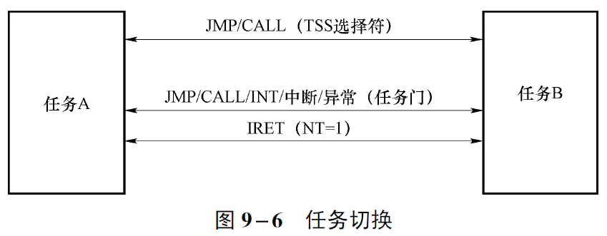
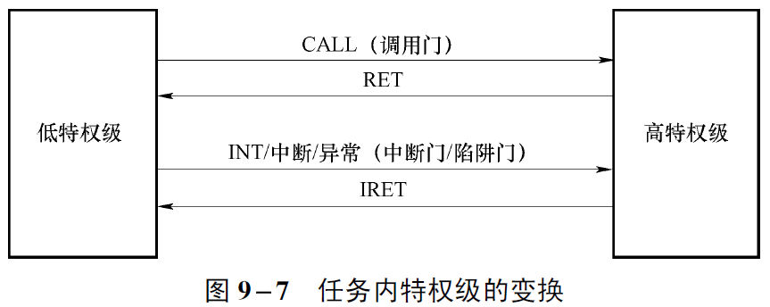
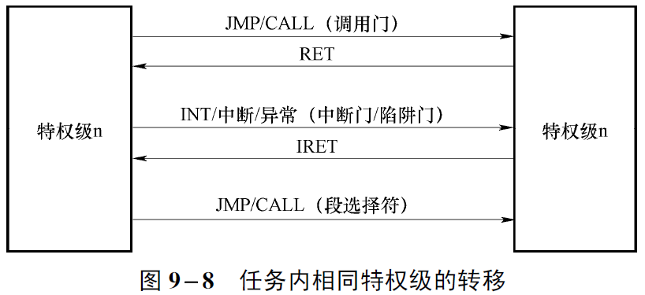
9.3 保护模式的中断处理
任务切换

Slide 16
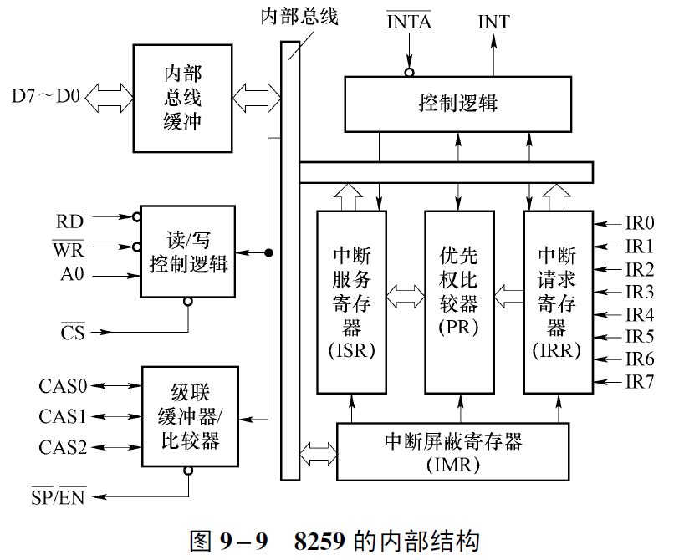
9.4 可编程中断控制器8259
8259

Slide 17
9.4 可编程中断控制器8259
8259中断过程
当一条或多条中断请求线IR0～IR7变高时，设置相应的IRR位为1；
然后PR对中断优先权和中断屏蔽寄存器的状态进行判断，请求中断服务；
CPU响应中断时，送出中断响应信号INTA，响应第一个INTA信号时，将当前中断服务寄存器中相应位置位，并把IRR中相应位复位。第二个INTA负脉冲期间，中断类型码被读入CPU。

Slide 18
9.4 可编程中断控制器8259
8259工作流程
IR2出现中断请求，该引脚的对应的中断屏蔽字相应位为0，即没有被屏蔽。此时由于ISR全为0，没有比它的优先级更高的中断正在执行，IR2的请求被送往CPU。
CPU响应中断时，8259将ISR的值变为00000100B，标志IR2正在被服务。
假定IR7出现中断请求。由于IR2比IR7优先级更高，此请求暂时被忽略。
假定IR1出现中断请求。由于IR1比IR2优先级更高，此请求被送往CPU。
CPU响应中断时，8259将ISR的值变为00000110B，标志IR2被中断，IR1正在被服务。

Slide 19
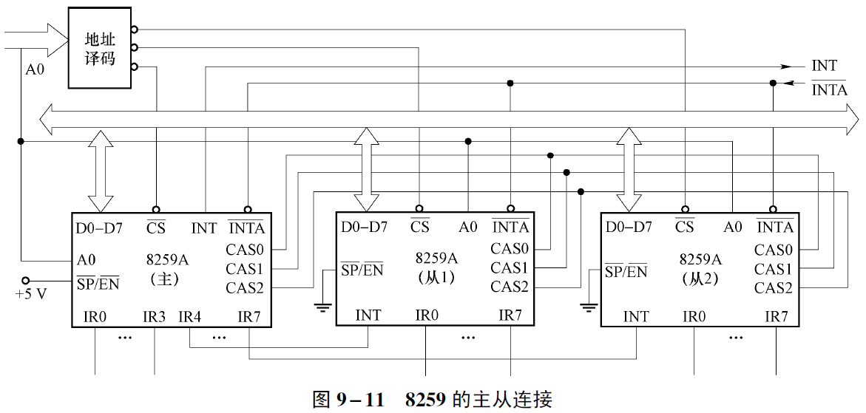
9.4 可编程中断控制器8259
8259的级联

Slide 20
9.4 可编程中断控制器8259
8259的编程
命令字分两类：初始化命令字（ICW1～ICW4）和操作命令字（OCW0～OCW4）。
初始化命令字在系统启动时，由初始化程序设置，一旦设定，一般在系统工作过程中就不再改变。
操作命令字是在计算机系统运行过程中，由CPU利用这些控制字来控制8259执行不同的操作，如中断屏蔽、中断结束、优先权循环和中断状态的读出和查询等。
OCW可在初始化之后的任何时刻写入8259，并可多次设置。

Slide 21
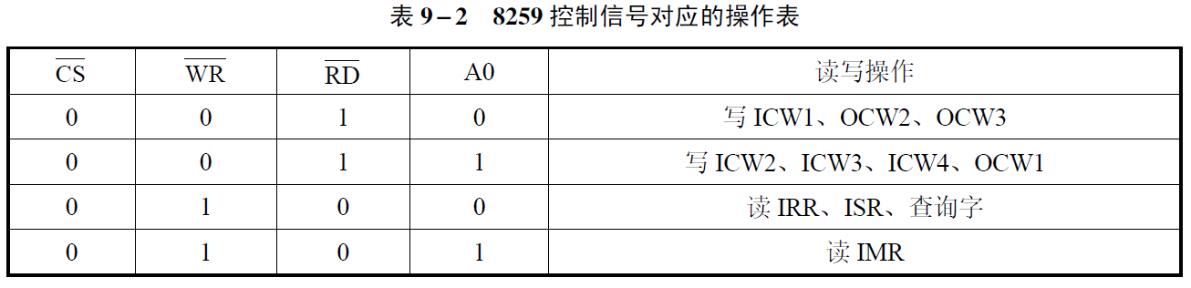
9.4 可编程中断控制器8259
控制信号操作
8259也是依靠CS、A0、RD、WR等信号的组合来实现和CPU 的数据交互的，包括由CPU向8259写入命令字（ICW和OCW）、从8259读出各种状态等。

Slide 22
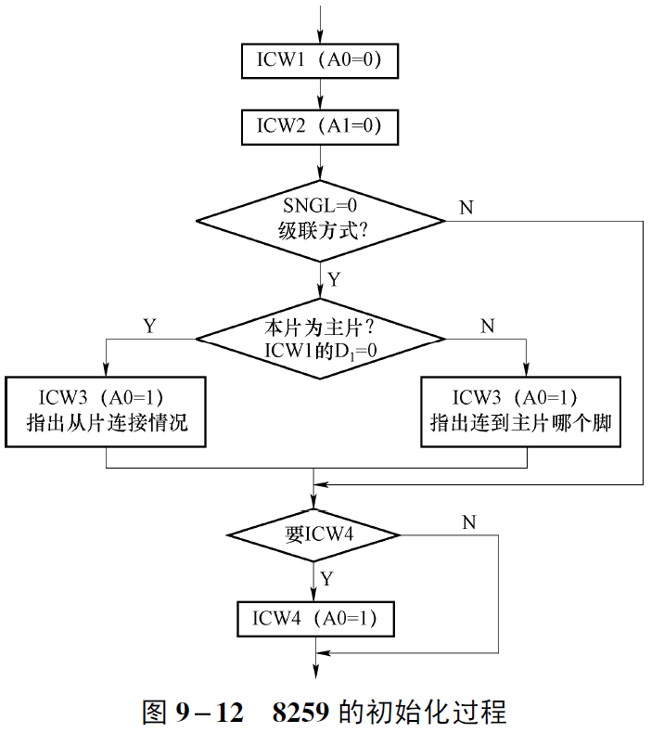
9.4 可编程中断控制器8259
初始化命令字

Slide 23
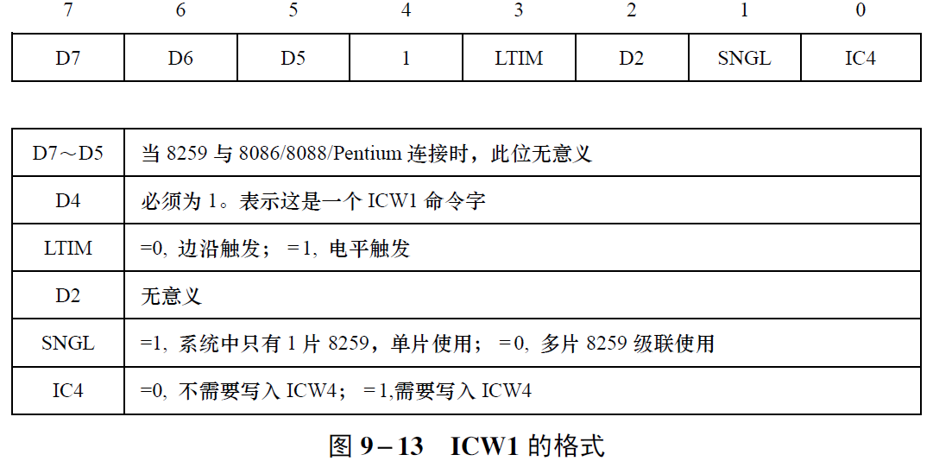
9.4 可编程中断控制器8259
初始化命令字ICW1
例9.6 某系统使用单片8259，中断请求信号为上升沿触发，需要设置ICW4，该片8259的端口地址为20H和21H，则ICW1应为多少？

Slide 24
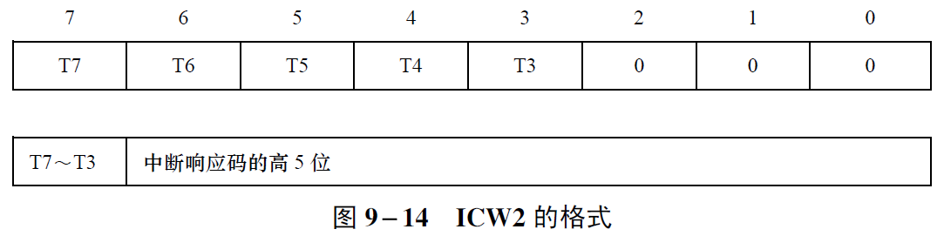
9.4 可编程中断控制器8259
初始化命令字ICW2
例9.7 假设系统中使用单片8259，该片8259的端口地址为20H和21H，8 个中断源的中断类型码为08H～0FH（00001000B～00001111B），则应如何初始化ICW2？

Slide 25
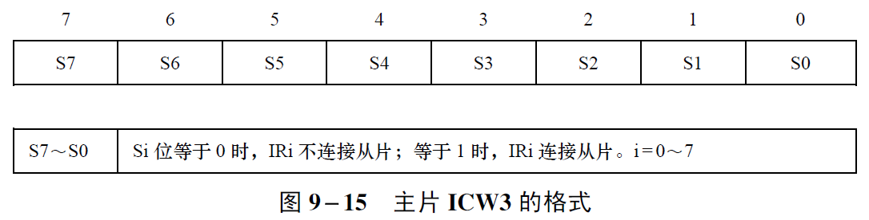
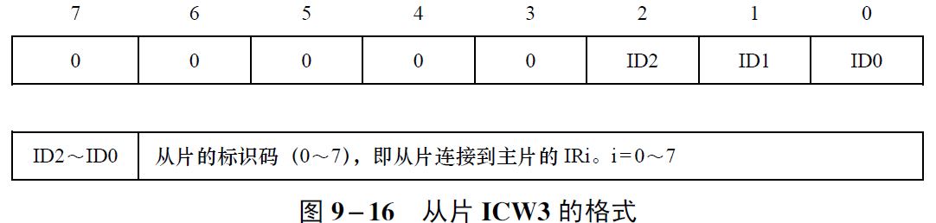
9.4 可编程中断控制器8259
初始化命令字ICW3
例9.8 系统中，使用两片8259，主片8259的端口地址为20H和21H，从片8259的端口地址为0A0H和0A1H，从片8259的INT连接到主片的IR2上，则应如何初始化ICW3？

Slide 26
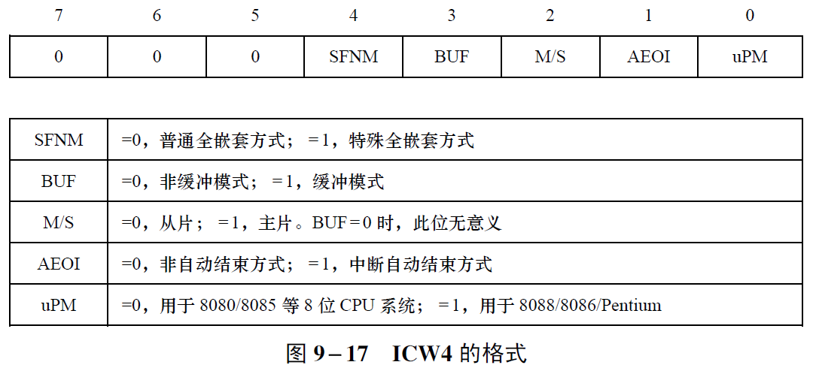
9.4 可编程中断控制器8259
初始化命令字ICW4
例9.9 假定包含两片8259。主片地址为20H和21H，从片的地址为A0H和A1H；两片都工作在特殊嵌套方式、非缓冲模式，采用非自动中断结束。写出主片和从片的ICW4初始化程序。

Slide 27
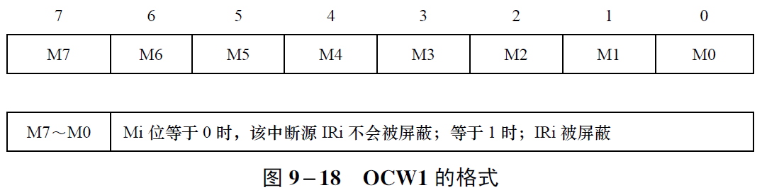
9.4 可编程中断控制器8259
中断屏蔽操作命令字OCWl
例9.10 8259的端口地址为20H和21H，试编写程序屏蔽IR2、IR5两个中断源。

Slide 28
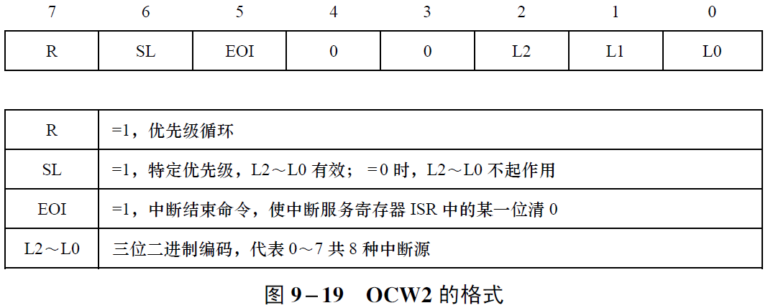
9.4 可编程中断控制器8259
优先级循环方式和中断结束方式操作命令字OCW2
例9.11 8259地址为20H和21H，编写程序完成如下操作：
① 清除IR2对应的ISR
② 设置IR4为最高优先级

Slide 29
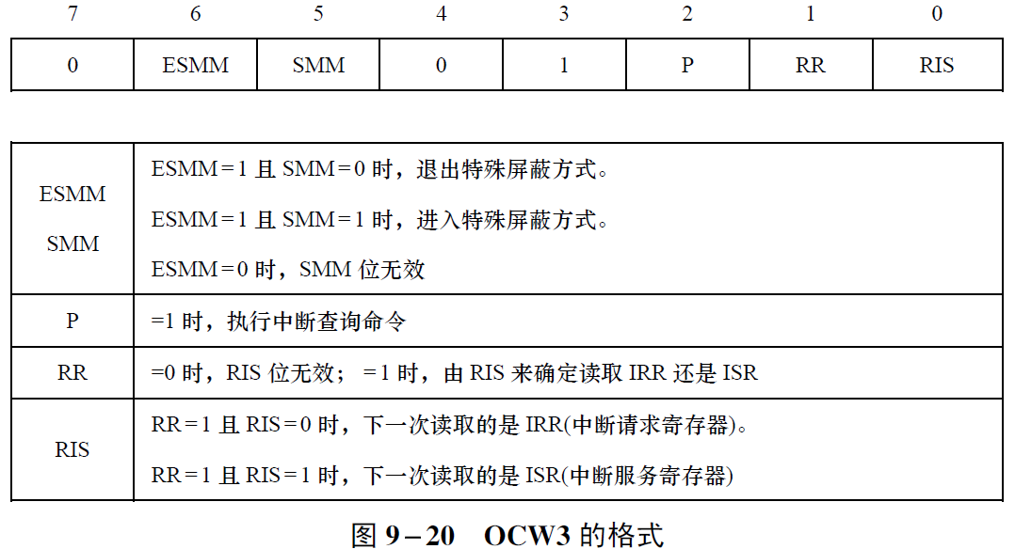
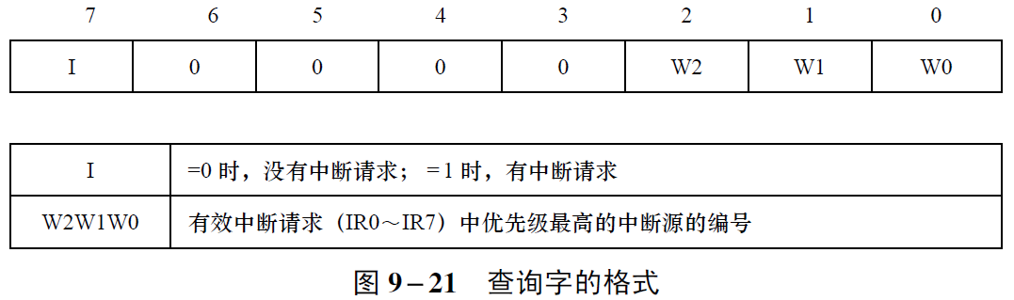
9.4 可编程中断控制器8259
特殊屏蔽方式和中断查询方式操作命令OCW3
例9.12 编写程序段
读取8259中IRR和ISR
的值。

Slide 30
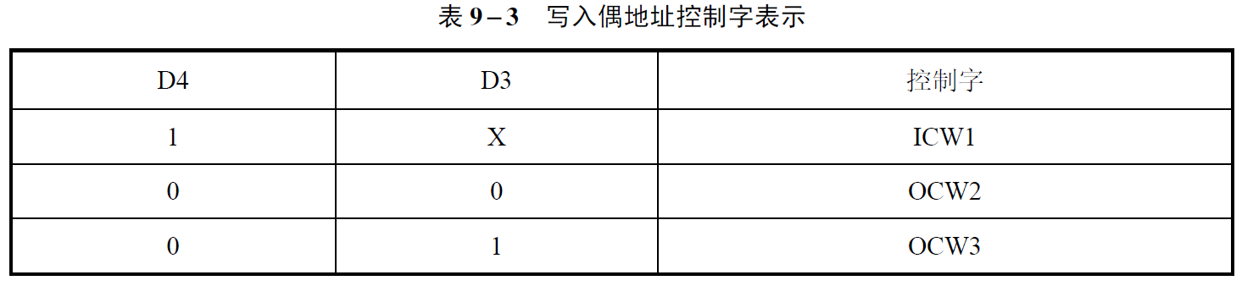
9.4 可编程中断控制器8259
命令字小结
8259一共有7个命令字：ICW1～ICW4、OCW1～OCW3。ICW1、OCW2、OCW3 写入偶地址端口（A0=0）。标志位D4、D3对它们进行区分，

Slide 31
9.4 可编程中断控制器8259
例9.13 8259 初始化举例。
假定两片8259级联使用，从片连接在主片的IR2 引脚，主片端口地址为20H、21H，从片端口地址为A0H、A1H，要求主片中断向量号设置为20H～27H，从片中断向量号设置为28H～2FH。中断向量采用边沿触发的方式，主片采用特殊嵌套方式，从片采用普通嵌套方式，仅仅开启定时中断，屏蔽其他中断。
参考程序P355

Slide 32
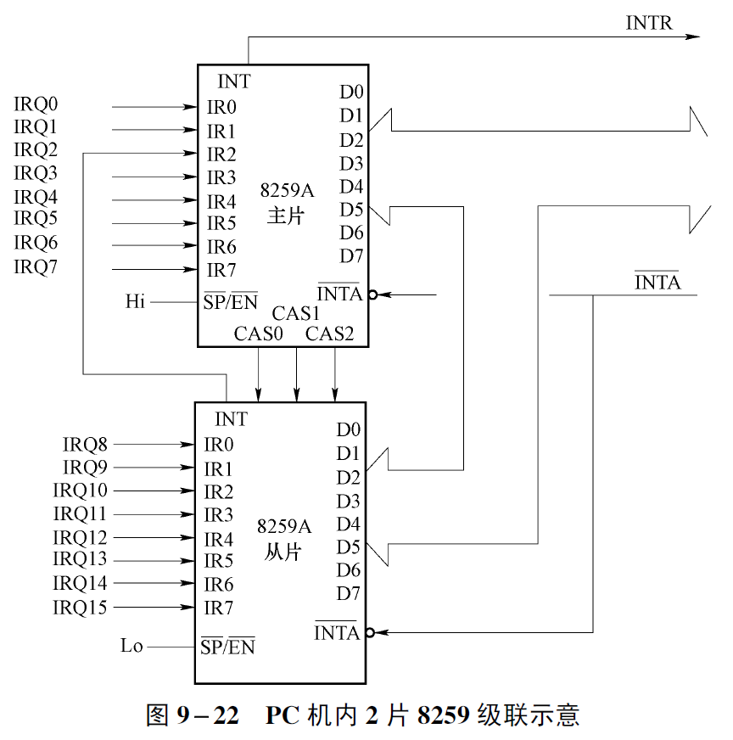
9.4 可编程中断控制器8259
8259的应用

Slide 33
9.5 高级可编程中断控制器
APIC概述
标准PC上两片级联的8259提供了理论上15个中断输入源，但实际系统中这些中断源远远不够用。从Pentium 开始，微机系统中引入了高级可编程中断控制器APIC。
APIC可以用于单CPU和多CPU系统。
APIC系统可以分为两大部分：LAPIC（Local APIC）和IO APIC。

Slide 34
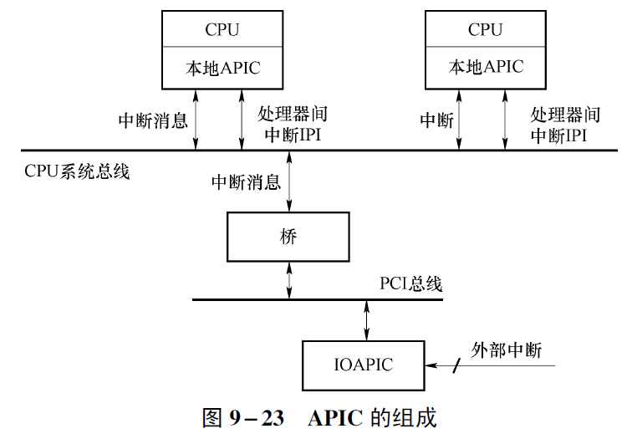
9.5 高级可编程中断控制器
APIC的组成

Slide 35
9.5 高级可编程中断控制器
LAPIC：LAPIC（本地APIC）包含了8259和8254的功能。它能响应以下几种中断：
系统中断：IO APIC送来的系统中断请求，由IO APIC 交给中断请求指定的目标处理器处理。
处理器间中断：经APIC 总线（或系统总线）送来的处理器间中断请求（IPI）。
本地中断：本地APIC产生的系统中断请求（计时器、LINT0/LINT1、性能监控、温度传感器、错误）。本地中断只能由该CPU处理。

Slide 36
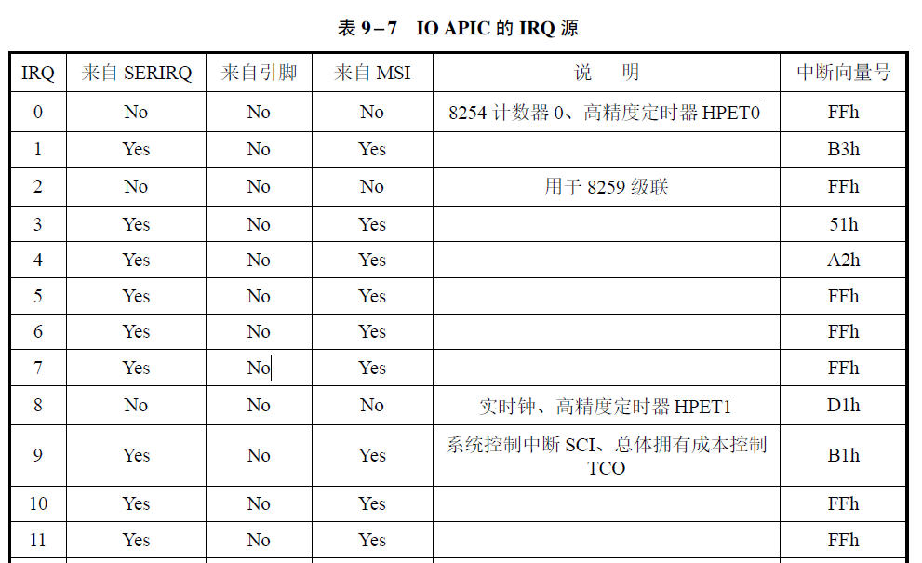
9.5 高级可编程中断控制器
IO APIC
IO APIC用来替代传统的8259中断控制器，一般集成在ICH芯片组中。

Slide 37


感谢关注聆听！
张华平
Email: kevinzhang@bit.edu.cn
微博：@ICTCLAS张华平博士
实验室官网：
http://www.nlpir.org
大数据千人会

